Slide 1
§3.1系统及其特性

Slide 2
我们在日常工作和生活中,经常使用“系统”这个名词。
例如 ，人体中的消化系统、神经系统；一个学校中的教学系统、德育系统、后勤系统；机器中的传动系统、润滑系统等等。
那么，究竟什么是系统呢？

Slide 3
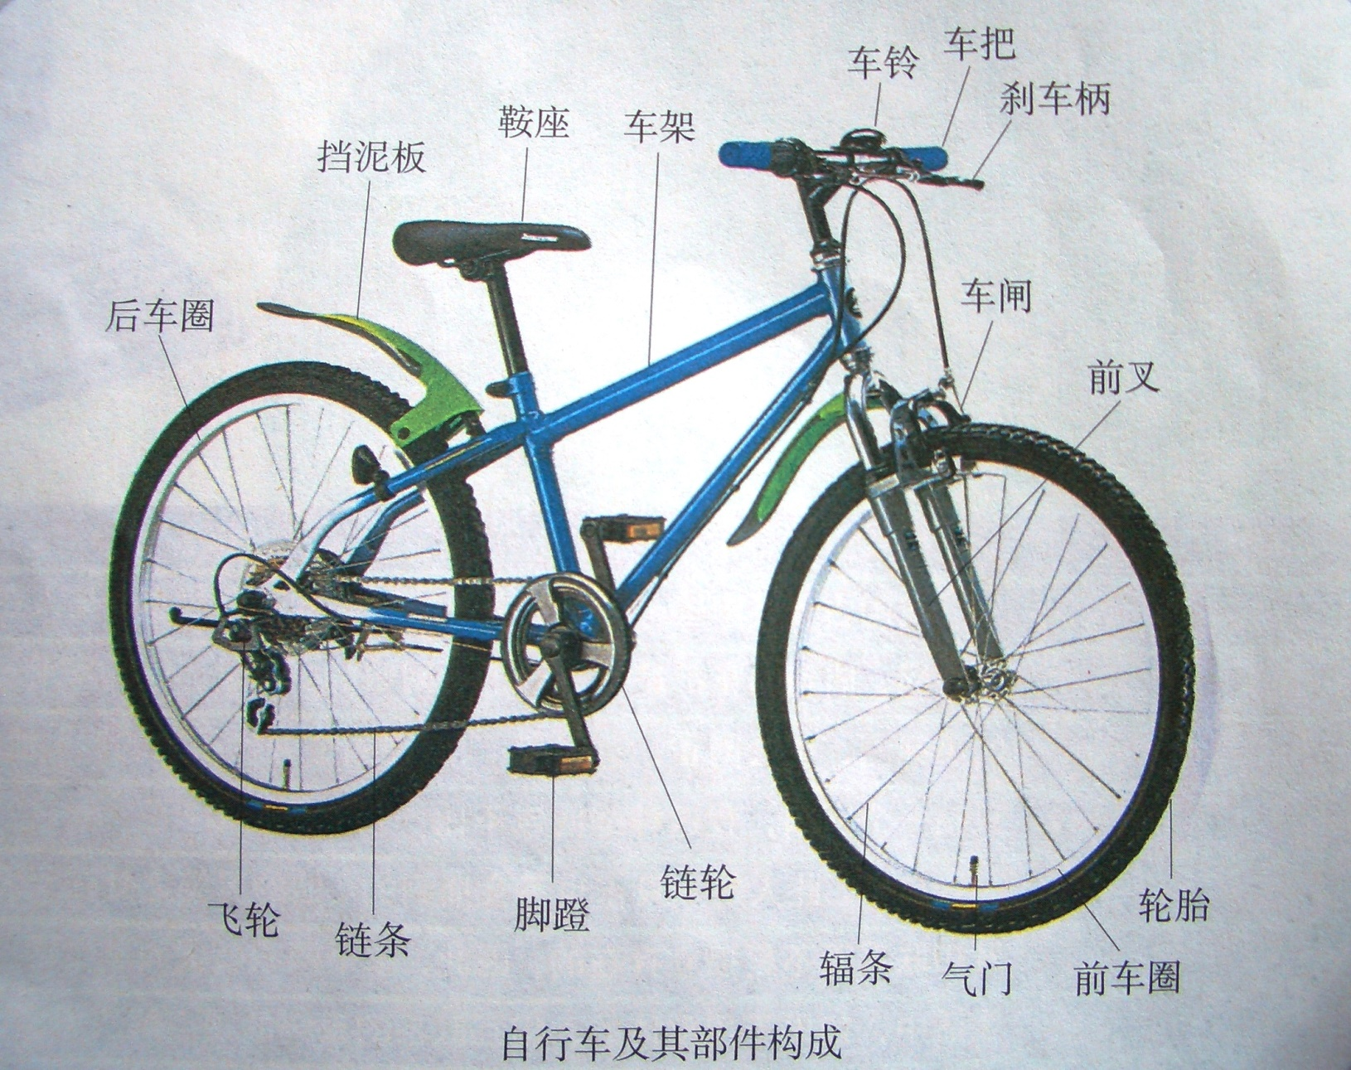
P65分析自行车各部件的作用

Slide 4
讨论：
车把的作用是：
脚蹬的作用是：
链轮和链条的作用是：
前后车轮的作用是：
车闸的作用是：
控制自行车的方向
将人脚踩的力传递到链轮链条上
将动力传递到后轮，驱动自行车行走
车轮滚动带动自行车整体行进
控制自行车的速度

Slide 5
分析出现下列情况，可能会导致的后果
1.车闸的橡皮松了：
2.车把固定镙钉松了：
3.链条断了：
4.车轮的辐条断了：
容易导致刹车不灵
可能使自行车方向把不准
使自行车无法行进
容易使车圈受力不均匀而变形

Slide 6
1、系统的含义
系统：是由相互联系、相互作用、相互依赖和相互制约的若干要素或部分组成的具有特定功能的有机整体。

Slide 7
构成系统必须具备的三个条件：
1、至少要有两个或者两个以上的要素（部分）才能组成系统。
2、要素（部分）之间相互联系、相互作用，按照一定方式形成一个整体。
3、这个整体具有的功能是各个要素（部分）的功能中所没有的。

Slide 8
请指出下列系统分别由哪些要素组成，并说出相互之间有怎样的联系？
台灯
学校的多媒体教室
手表
缝纫机
灯座、灯泡、灯罩、电线和开关等
电脑、投影机、音响设备、
课桌椅、照明设备
表壳、表芯、表带等
机头、面板、脚踏、皮带轮等

Slide 9
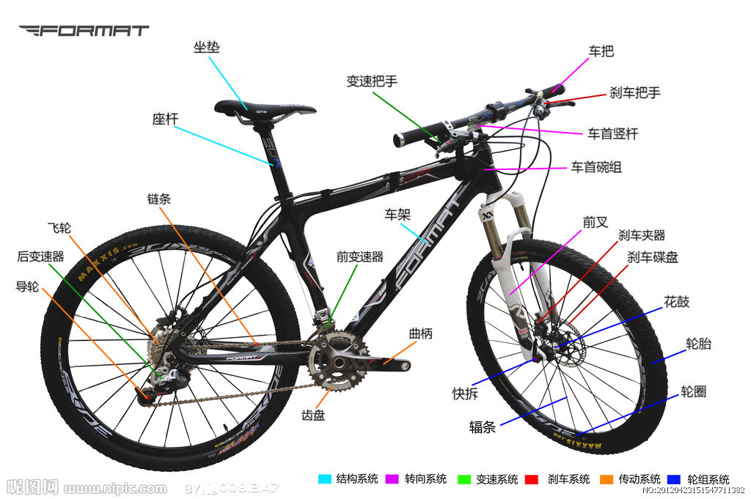
系统有大有小，有复杂有简单。根据一定的标准可划分为若干子系统。……
请分析自行车可分为哪几个子系统，每个子系统包括哪些部件。

Slide 10
系统有大有小，有复杂有简单。根据一定的标准可划分为若干子系统。……
请分析自行车可分为哪几个子系统，每个子系统包括哪些部件。
（1）传动子系统：脚蹬、链轮、链条等
（2）制动子系统：
（3）承重子系统：
刹车柄、车闸、连接线等
车架、鞍座、后车座等

Slide 11
2、系统的类型
可分为：自然系统和人造系统。
自然系统：是自然形成的系统。
人造系统：是由人工制造加工而成的系统。
可分为：实体系统和抽象系统。
实体系统：是实物形态的。
抽象系统：是非实物形态的。
也可分为：静态系统和动态系统。
开放系统和封闭系统。

Slide 12
3、系统的基本特性
(1)整体性：
系统是一个整体，它不是各个要素的简单相加，系统的整体功能是各要素在孤立状态下所没有的。
系统的整体功能大于组成系统的各部分功能之和。(2>1+1)
系统的任何一个要素发生变化或出现故障时，都会影响其他要素或整体的功能的发挥。

Slide 13

系统的基本特性
整体性：非各个要素的简单相加
例：一支球队

Slide 14
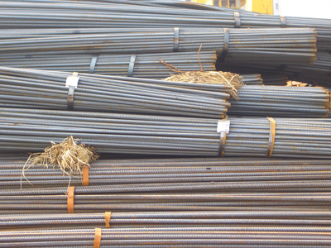
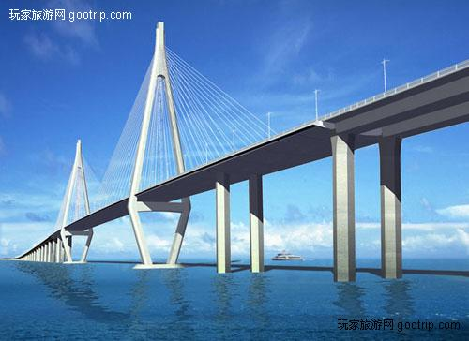
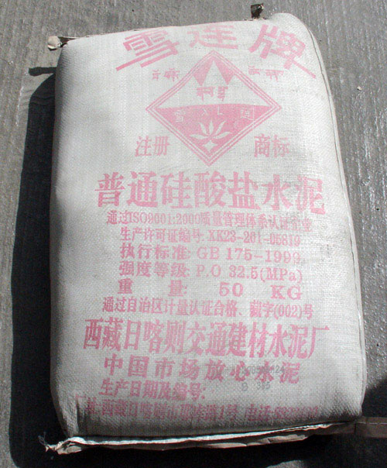

Slide 15
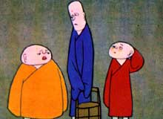
根据系统的整体性特征,解释表中所列的现象.
现象 | 原因
一个和尚挑水吃,两个和尚抬水吃,三个和尚没水吃.
三个小皮匠顶个诸葛亮
一着不慎,全盘皆输
丢卒保车
三个人共同构成一个系统,每个人都是其组成要素之一,如果三人之间的协作关系处理得不好,反而办不好事情.
三个小皮匠构成一个整体,整体的功能大于单独个体功能之和.
在一个系统中,局部对整体的制约,部分的变化会影响整体的变化,甚至还会对全局产生决定性的影响.
为了整体的利益,要敢于舍弃局部利益.

Slide 16
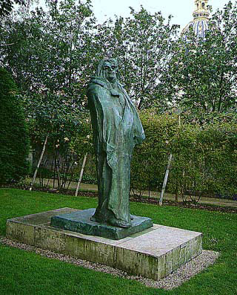
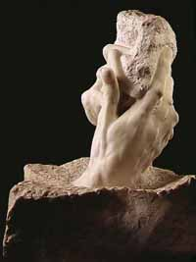
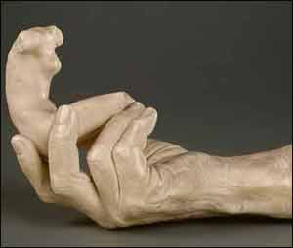
巴尔扎克的雕塑
罗丹雕塑

Slide 17
(2)相关性
相关性是指组成系统的各要素之间或系统整体与部分之间的相互作用、相互联系。
如：建筑物的梁柱关系
钢材中的碳含量的高低与强度、硬度、韧
性的关系。
案例：厨具安装

Slide 18
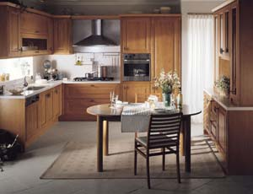
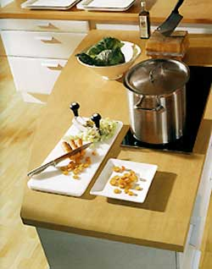
相关性：
各要素之间相互作用相互联系
例：厨房装修

Slide 19
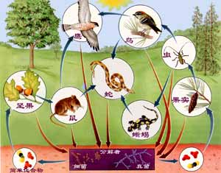
生态系统的相关性

Slide 20
(3)目的性
任何系统都具有某种目的,都要实现一定的功能.
设计和分析一个系统时，必须事先弄清其目的，否则就无法构成一个良好、有序的现实系统。
当系统存在多个目标时，要从整体协调的角度出发寻求平衡，以获得整体上的最佳效果。

Slide 21
(4)动态性
任何系统都是一个动态的系统，处在运动变化和发展之中。
运用系统的动态观点，有助于使我们不仅看到系统的现状，而且看到系统的变化和发展，从而预测系统的将来，掌握系统的发展规律。

Slide 22
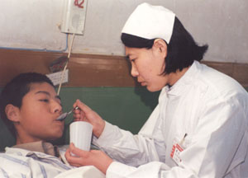
动态性：系统处于运动变化之中
例：生病、看病

Slide 23
(5)环境适应性
一个系统与其所处的环境之间通常都有物质、能量和信息的交换，外界环境的变化会引起系统功能和系统内各部分相互关系的变化。系统只有具有对环境的适应能力，才能保持和恢复系统原有的特性，发挥自身作用，实现可持续发展。

Slide 24
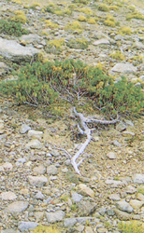
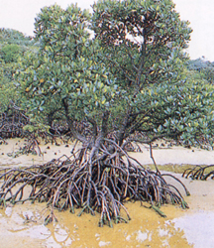
生物对环境的适应
卧地松：生活在高山上，由于风雪等阻力而无法向上生长，只得沿地面扩张。
水中的红树林：众多的气根，像章鱼爪一样延伸开来。

Slide 25

中学生要适应社会的发展

Slide 26
马上行动
1、谈谈“春捂秋冻”的道理。
人自身是一个系统，春天穿多一些是对冬天的一种适应，秋天穿少一些是对夏天气候向冬天过渡的一种准备。两者都是为了使人的身体逐渐适应气温的变化而不致于生病。
2、家用电冰箱为什么不能紧贴墙壁放置，而应该与墙保持一定的间距？
目的是为了有一个适当的散热空间，以保持它能正常工作，更好的适应周围的环境。

Slide 27
小结：
1、系统的含义：
是由相互联系、相互作用、相互依赖
和相互制约的若干要素或部分组成的具有
特定功能的有机整体。
2、构成系统的三个条件：P65
3、系统的类型P67
(1)整体性
整体的角度
(2)相关性
联系的观点
4、系统的基本特性
(3)目的性
(4)动态性
发展的眼光
(5)环境适应性

Slide 28
请你以自行车系统为例，解释一下系统的性质。

Slide 29
练习
试一试：飞机在空中飞行时，时常受到大气对流的影响而产生颠簸，当飞机的检测装置接收到这一信号后，经过控制器的调节，能在很短的时间内调整好飞行状态，克服大气对流对飞机飞行的影响，保持平稳飞行。这个现象说明了系统的什么基本特性（ ）
A、整体性 B、相关性
C、环境适应性 D、动态性
C

